Slide 1

EU_52_sada1_08_ZPM_Adventní věnec_Cup
Název školy | Střední škola, Základní škola a Mateřská škola, Karviná, p. o.
Autor | Bc. Kateřina Cuperová
Anotace | Prostřednictvím prezentace žáci získávají návod a s pomocí učitele potřebný nácvik k vyrobení adventního věnce
Vzdělávací oblast | Odborné činnosti
Předmět | Zpracování přírodního materiálu
Tematická oblast/téma | Zpracování přírodního materiálu/Adventní věnec
Výsledky vzdělávání | Znát význam, účel, a užitečnost vykonané práce, nakládat s materiály s ohledem na životní prostředí, úklid pracovního místa
Klíčová slova | Adventní věnec, smrk, borovice, ozdoby, úklid místa
Druh učebního materiálu | PPT prezentace
Typ vzdělávání | Střední vzdělávání, 1. ročník Praktické školy jednoleté
Ověřeno | Datum: 6. 12. 2012 Třída: I. PRŠ 1
Zdroj | Vlastní fotodokumentace i návod autora

Slide 2
Adventní věnec
Bc.Cuperová

Slide 3
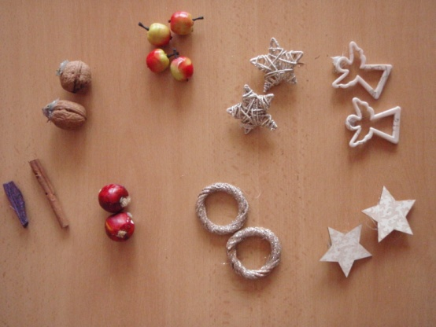
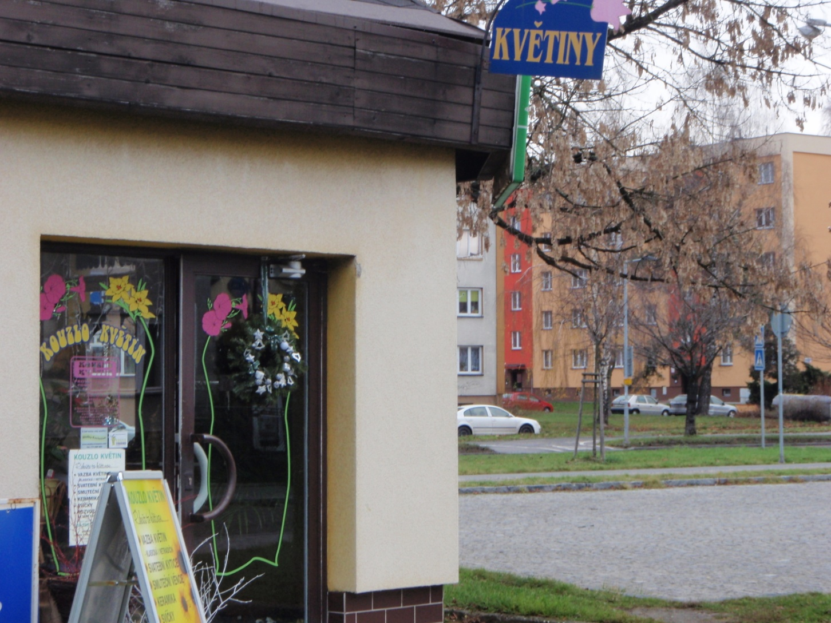
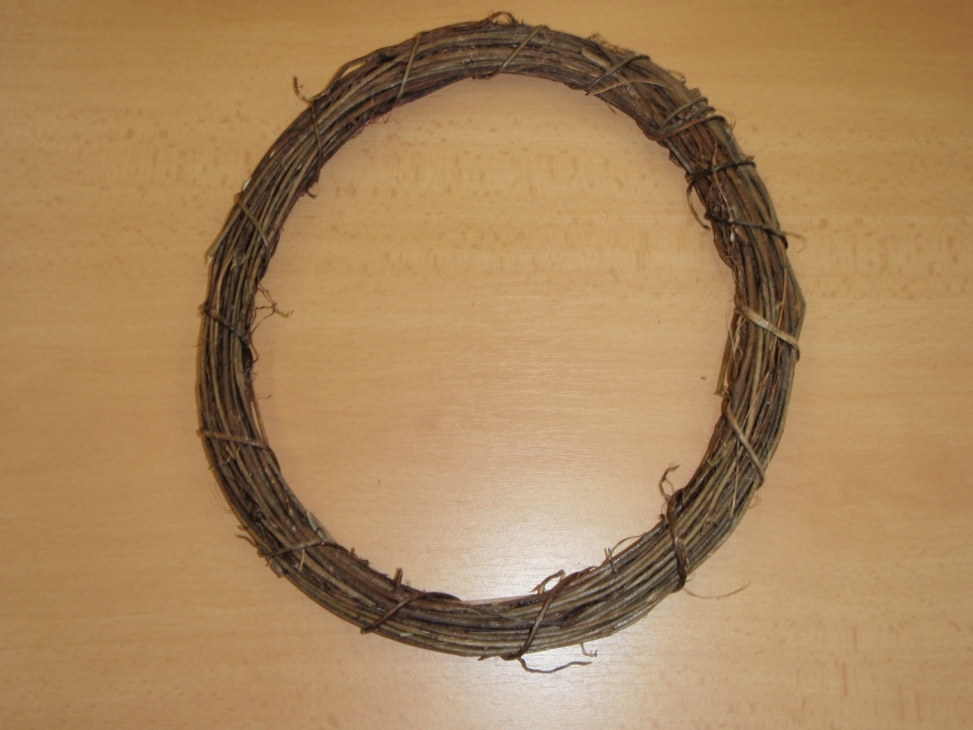
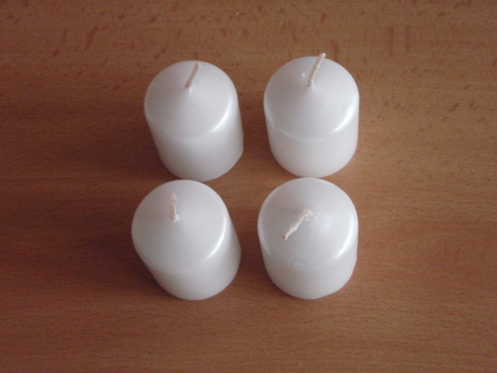
Postup při výrobě adventního věnce:
1. v květinářství koupíme základní proutěný kruh, ozdoby a svíčky

Slide 4
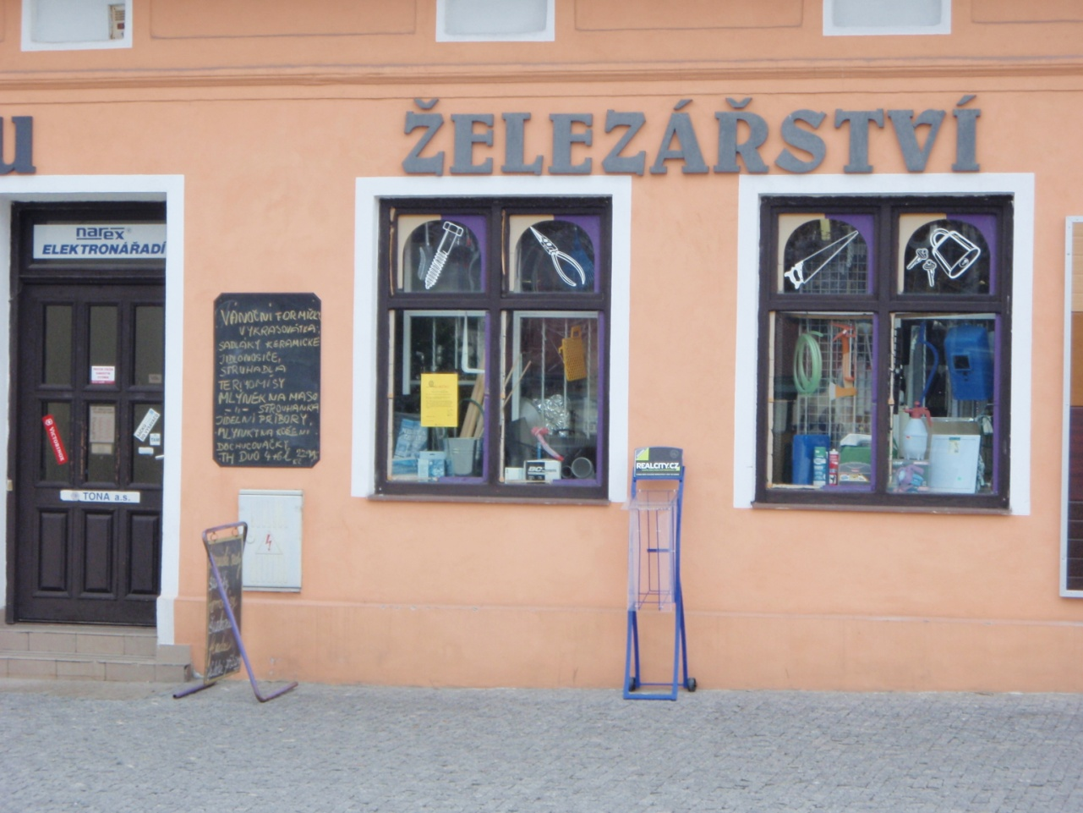
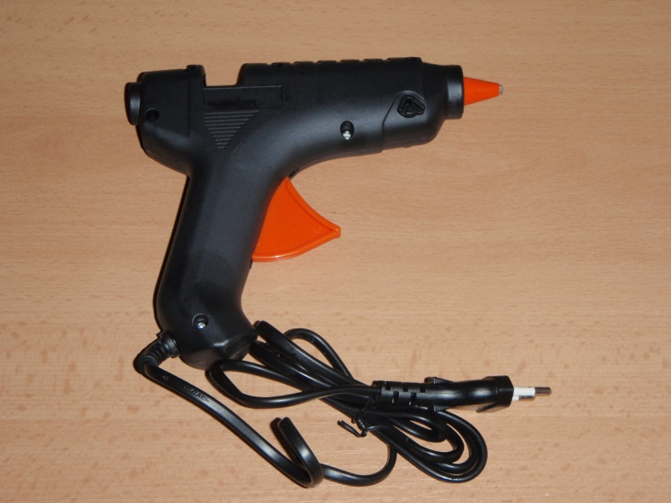
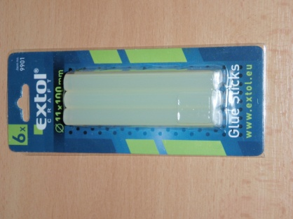
2. v železářství koupíme tavící pistolku a náplně

Slide 5
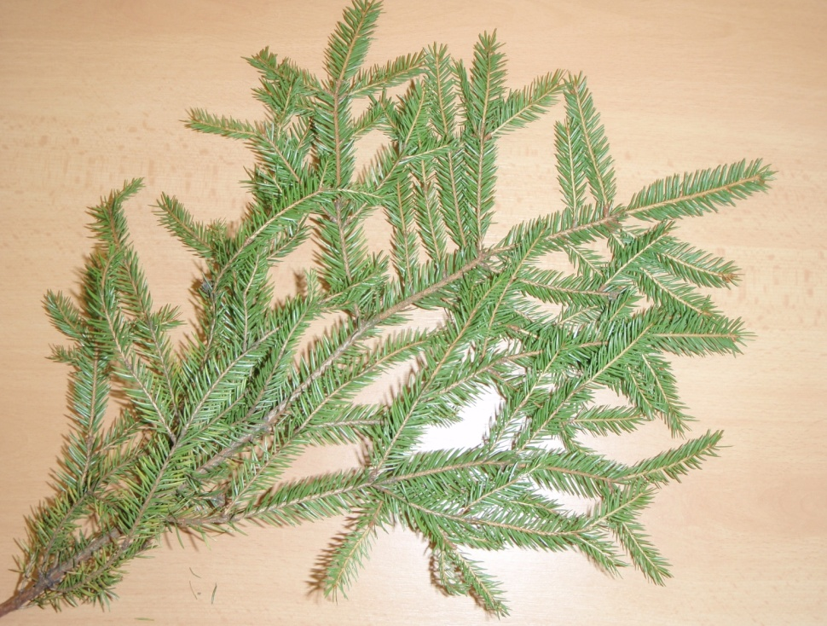
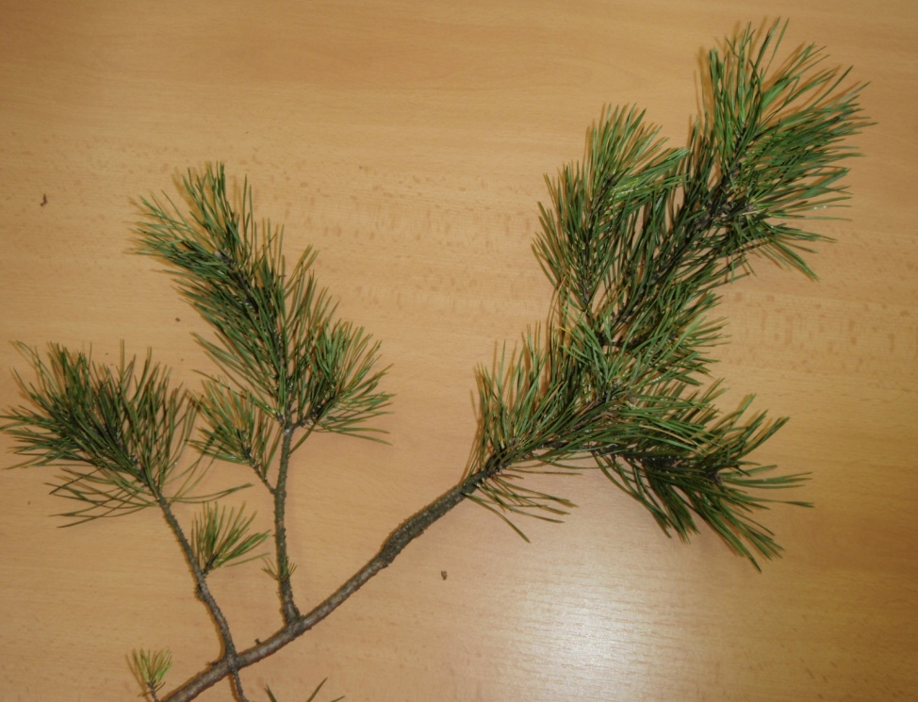
3. v přírodě natrháme větvičky z jehličnatých stromů
SMRK
BOROVICE

Slide 6
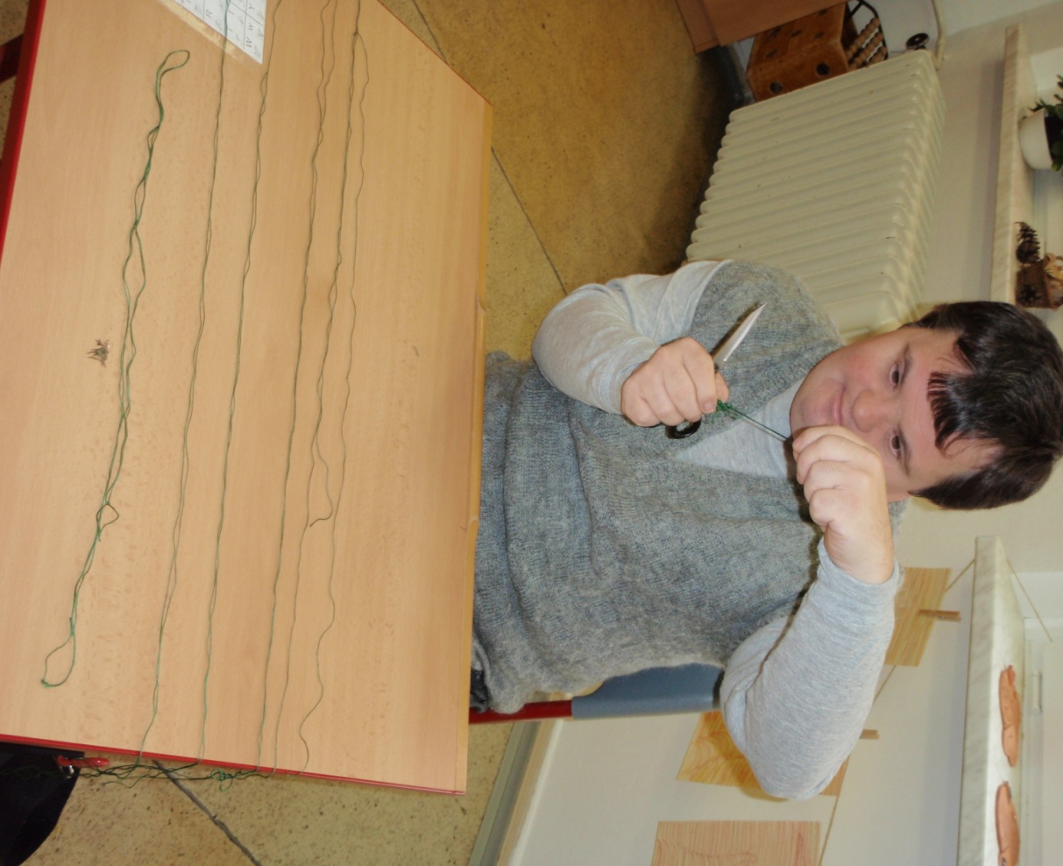
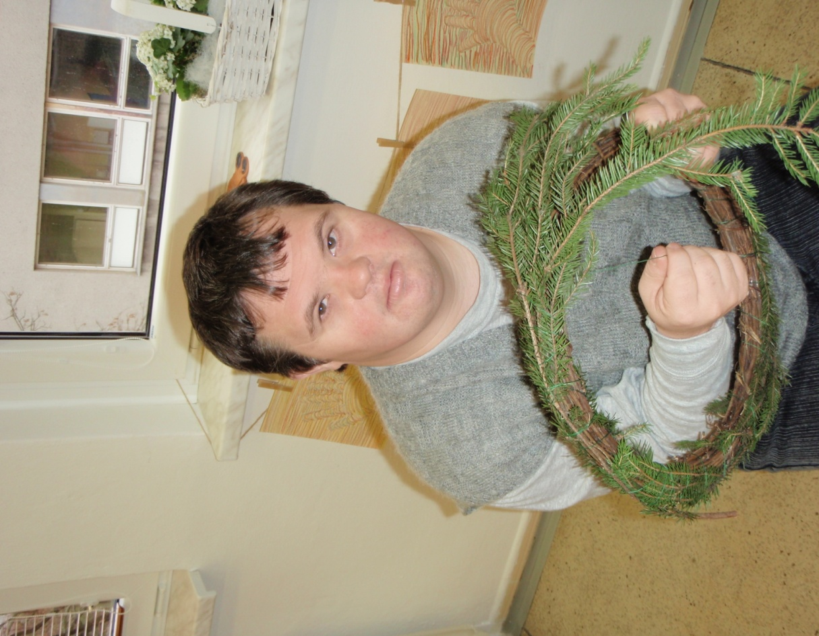
4. nastříháme si delší provázky
5. provázky svazujeme
postupně jednotlivé
větve se základním
proutěným kruhem

Slide 7
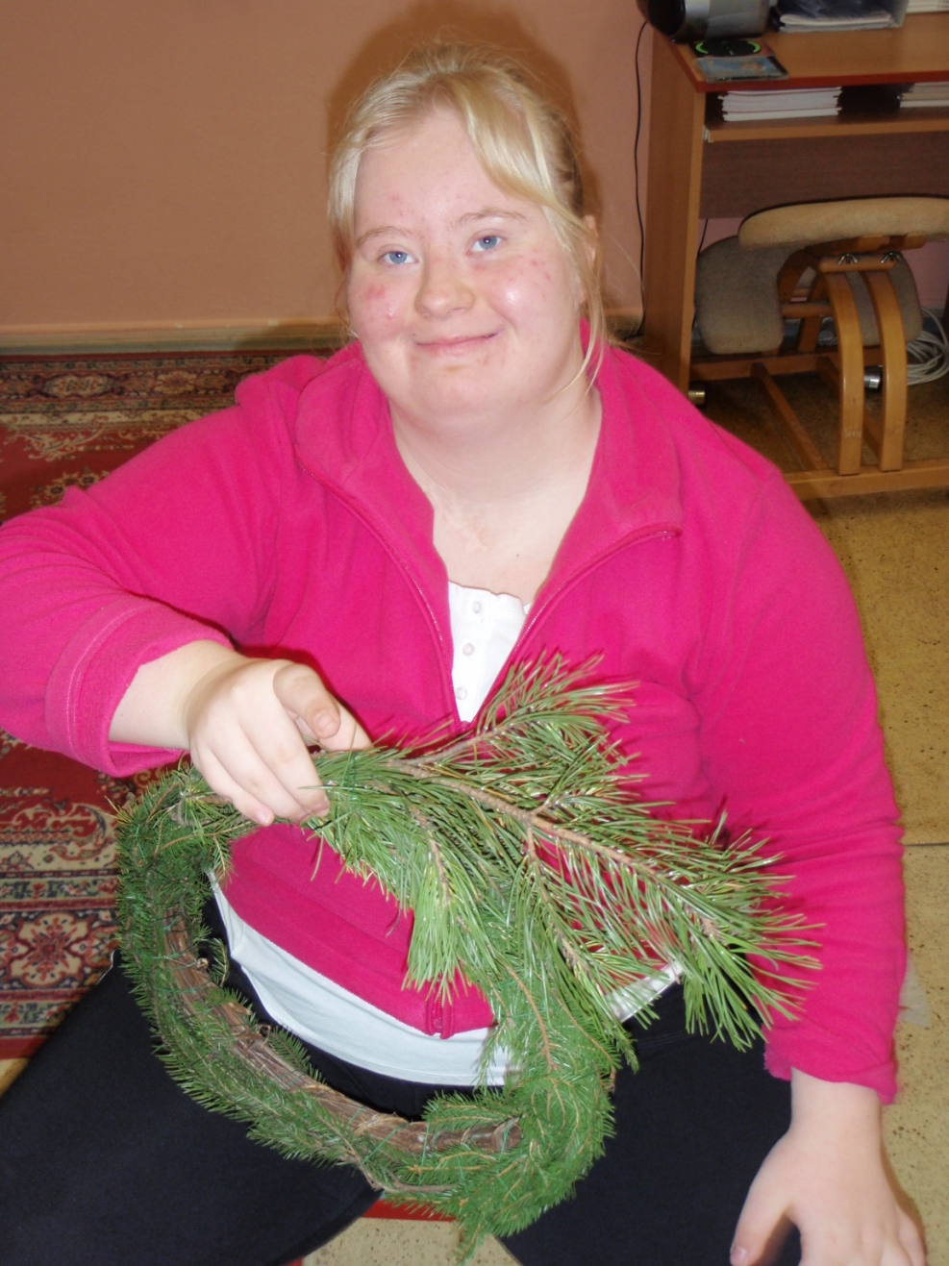
6. navazujeme postupně další a další větve

Slide 8
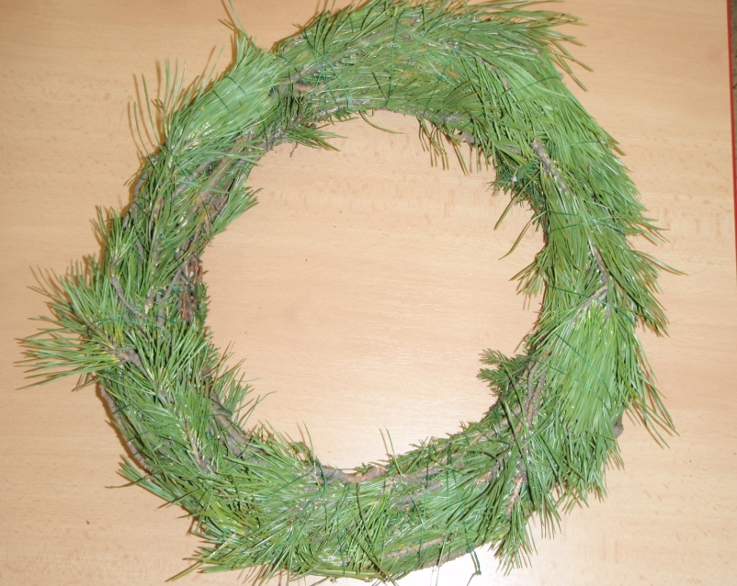
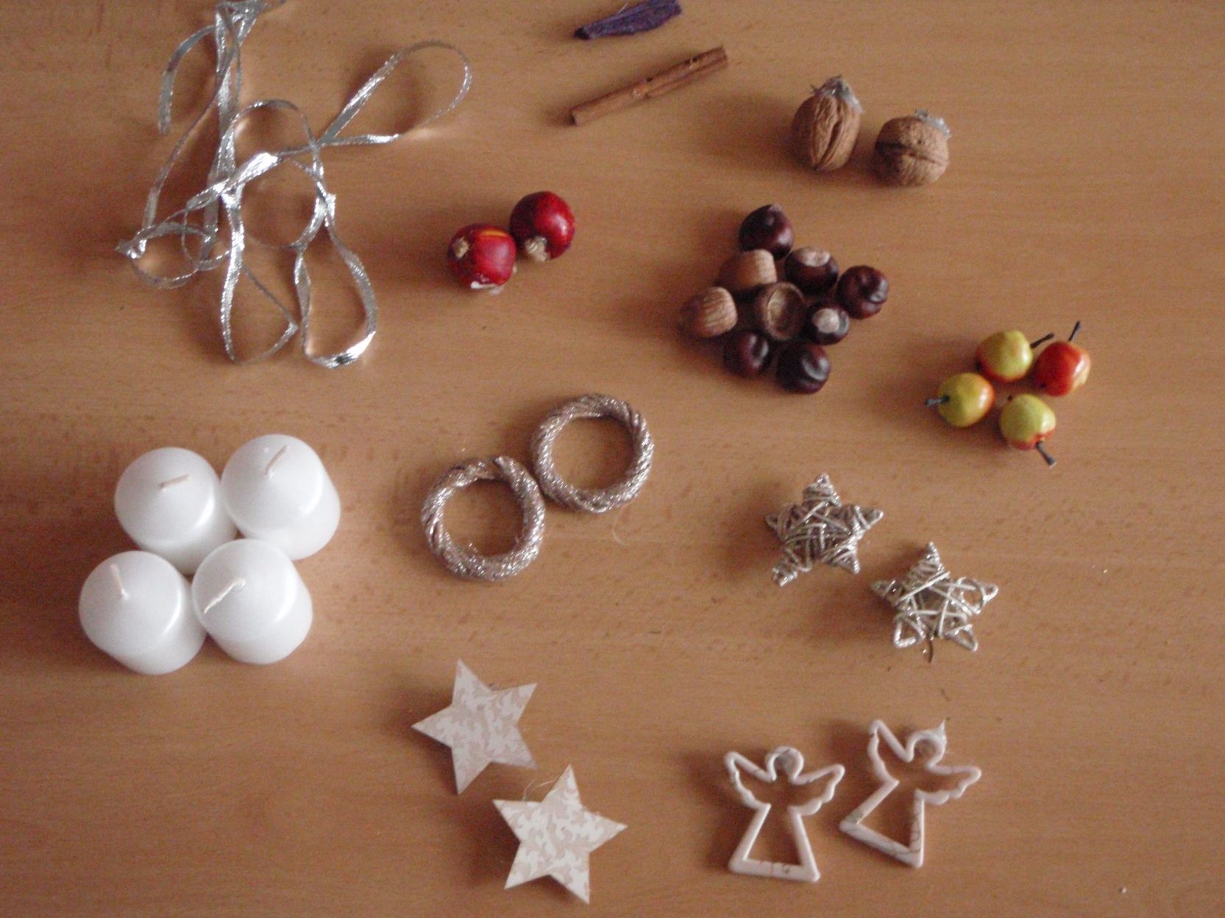
7.Pokud máme kruh dostatečně obalený větvemi, nachystáme si přírodniny a nakoupené ozdoby

Slide 9

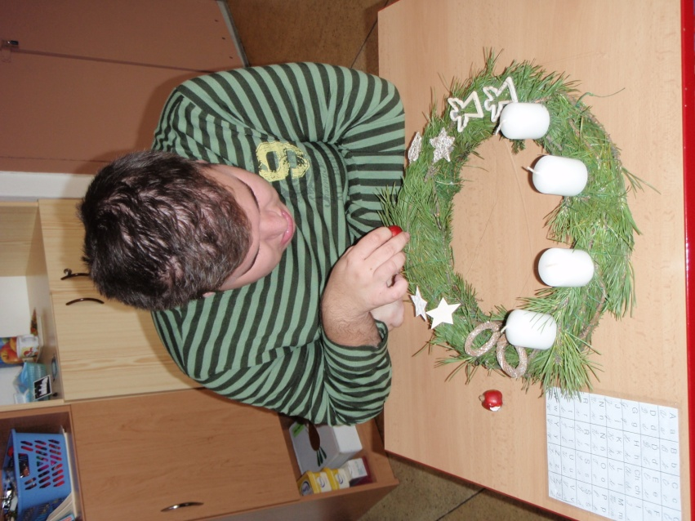
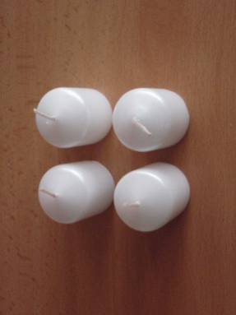
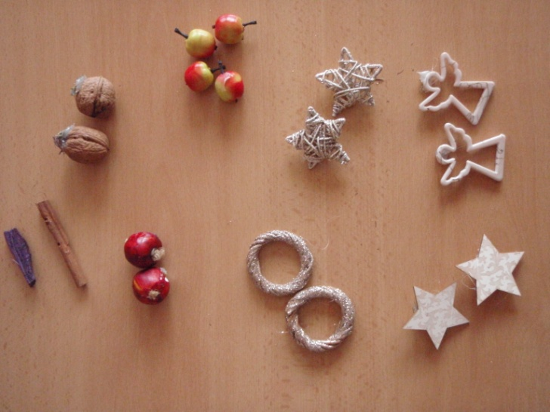
8.Na věnec z větví postupně lepíme pomocí tavící pistolky přírodniny a nakoupené ozdoby

Slide 10
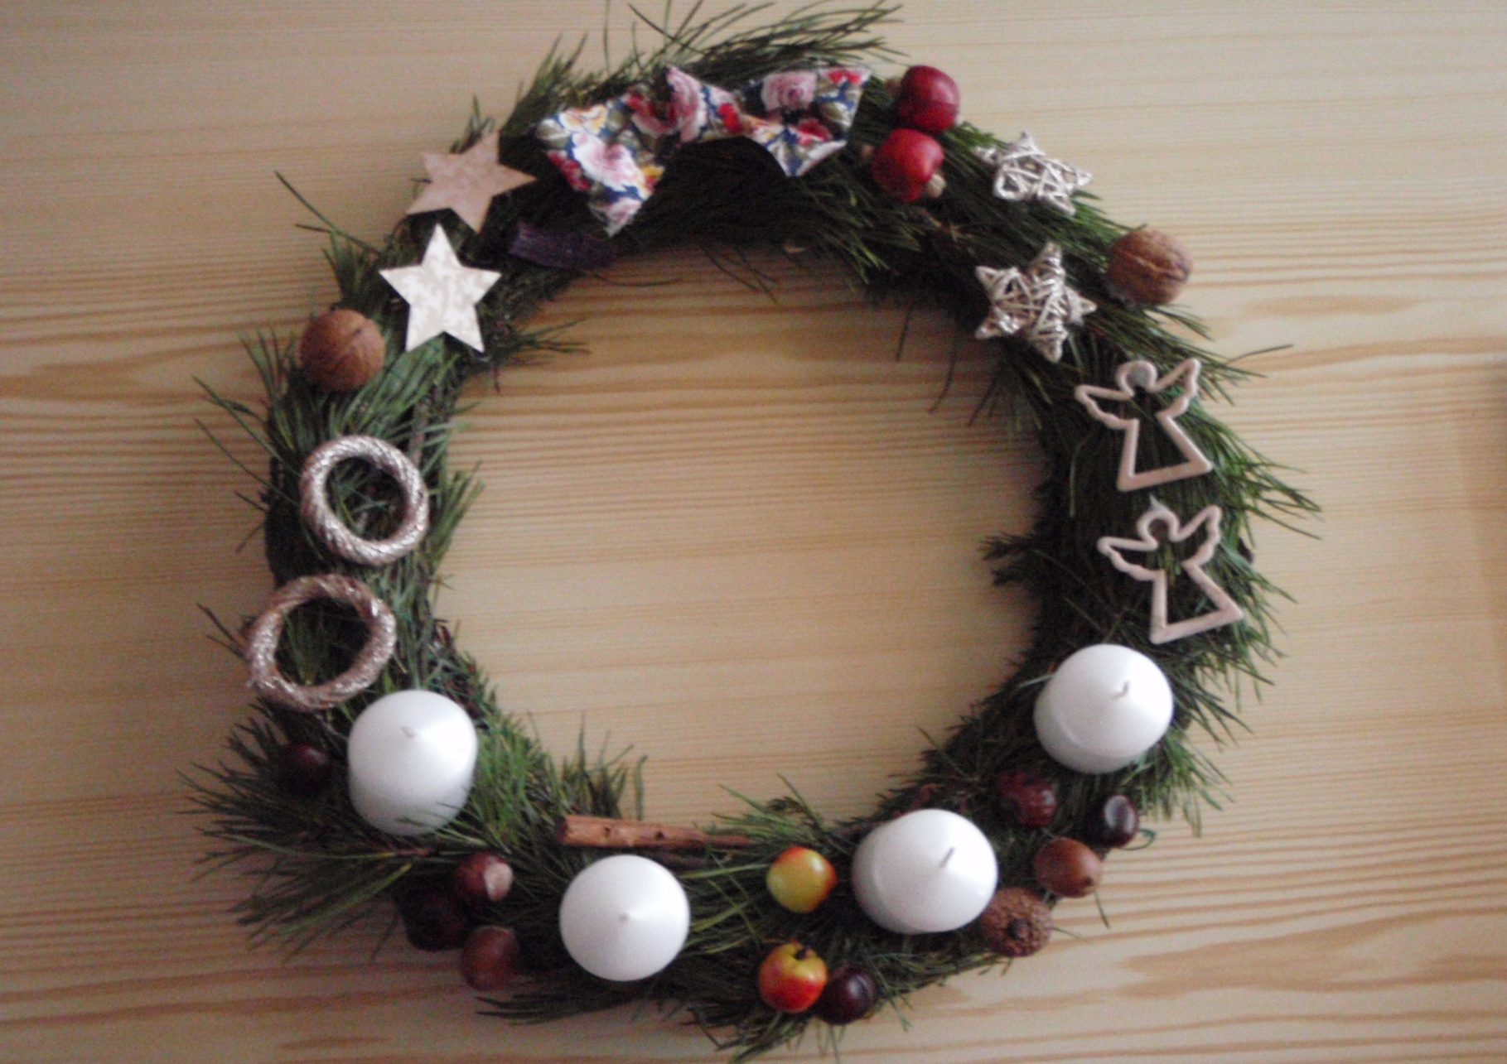
Hotový adventní věnec

Slide 11
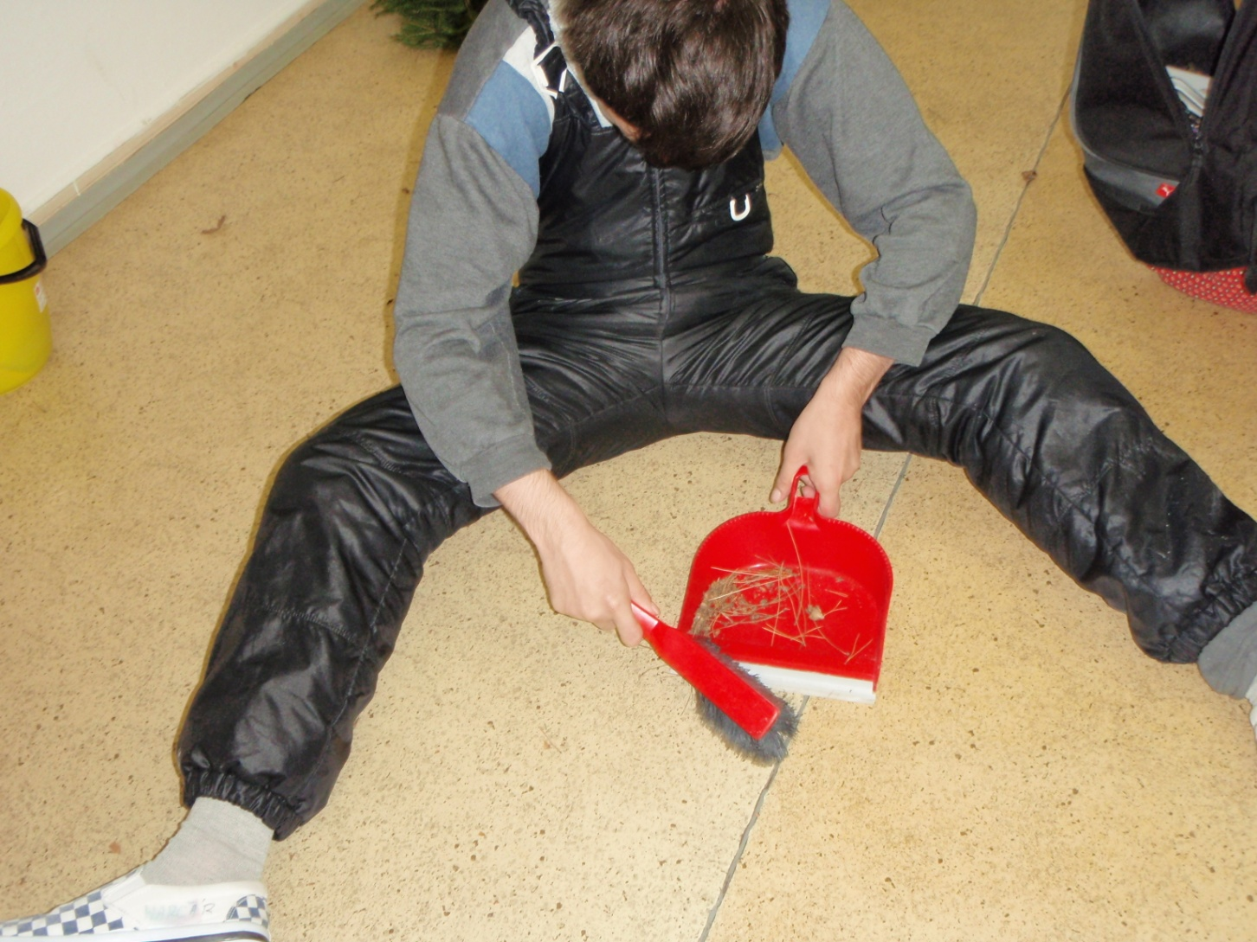
Pracovní místo po sobě uklidíme

